Slide 1
3ra. Versión
DIPLOMADO Internacional
Gerencia en marketing electoral
directo digital relacional
Módulo 4a
Presupuesto electoral
¿Qué es ?

Slide 2
3ra. Versión
DIPLOMADO Internacional
Gerencia en marketing electoral
directo digital relacional
Presupuesto electoral
El presupuesto es una herramienta de planificación y control de todos los ingresos y gastos de una campaña electoral.

Slide 3
3ra. Versión
DIPLOMADO Internacional
Gerencia en marketing electoral
directo digital relacional
Presupuesto electoral
¿Debieran relacionarse?
Estrategia vs el presupuesto?
La estrategia orienta la campaña y el presupuesto provee recursos
Son componentes integrados de la gestión orientada al objetivo electoral
El presupuesto debe tributar a la planificación estratégica de campaña
Inteligencia de como conseguir los votos

Slide 4
3ra. Versión
DIPLOMADO Internacional
Gerencia en marketing electoral
directo digital relacional
Presupuesto electoral
Elaboración de presupuestos detalla cómo se llevará a cabo el plan estratégico de campaña día a día y cubre elementos como ingresos, gastos, flujo de caja.

Slide 5
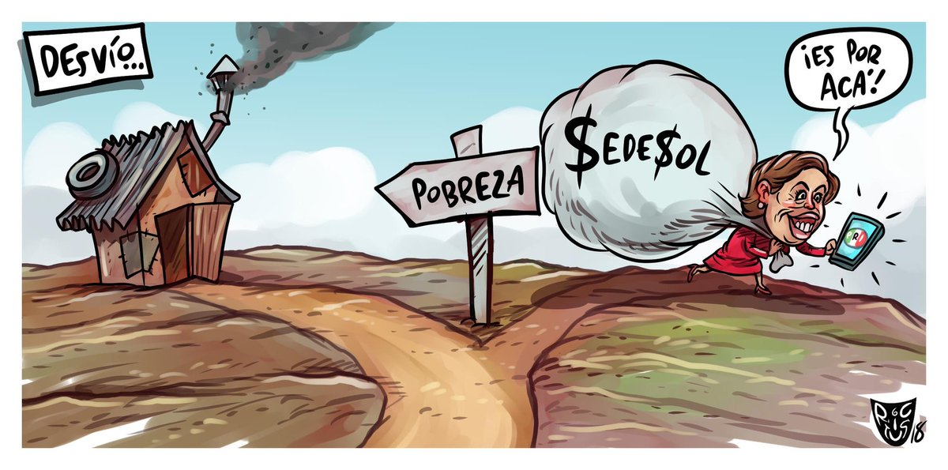
3ra. Versión
DIPLOMADO Internacional
Gerencia en marketing electoral
directo digital relacional
Presupuesto electoral
SEDE COMANDO
ESTRATEGIA
Integrados
PRESUPUESTO
SE
ARRIENDA
DESVÍO
DIGITAL

Slide 6
3ra. Versión
DIPLOMADO Internacional
Gerencia en marketing electoral
directo digital relacional
Presupuesto electoral
CONSERVADOR

Slide 7
3ra. Versión
DIPLOMADO Internacional
Gerencia en marketing electoral
directo digital relacional
Presupuesto electoral
Gasto electoral
ARTICULO 2 DEL DFL 3 FIJA EL TEXTO REFUNDIDO, COORDINADO Y SISTEMATIZADO DE LA LEY N°19.884, ORGÁNICA CONSTITUCIONAL SOBRE TRANSPARENCIA, LÍMITE Y CONTROL DEL GASTO ELECTORAL
Todo desembolso o contribución evaluable en dinero, efectuado por el precandidato en lo que corresponda, el candidato, un partido politico o un tercero en su favor, con ocasión y a propósito de actos electorales.

Slide 8
3ra. Versión
DIPLOMADO Internacional
Gerencia en marketing electoral
directo digital relacional
Presupuesto electoral
a) Todo evento o manifestación pública, propaganda y publicidad escrita, radial, audiovisual o en imágenes
Gasto electoral
b) Las encuestas
c) Arrendamiento de bienes muebles e inmuebles
d) Pagos efectuados a personas que presten servicios a las candidaturas.
e) Gastos realizados para el desplazamiento de las personas y transporte de implementos de propaganda
f) El costo de los endosos y los intereses, el impuesto de timbre y estampillas, los gastos notariales y por efecto de la obtención de los créditos
g) Gastos menores como la alimentación, mantención de vehículos o de las sedes u otros similares

Slide 9
3ra. Versión
DIPLOMADO Internacional
Gerencia en marketing electoral
directo digital relacional
Presupuesto electoral
Gasto electoral
¿El límite del gasto electoral es una solución suficiente para “emperejar la cancha”?

Slide 10
Gasto electoral
3ra. Versión
DIPLOMADO Internacional
Gerencia en marketing electoral
directo digital relacional
Presupuesto electoral
Consejeros regionales
El límite de gasto
No podrá exceder de la suma de trescientos cincuenta unidades de fomento,
más aquella que resulte de multiplicar por un centésimo de unidad de fomento los primeros doscientos mil electores, por setenta y cinco diezmilésimos de unidad de fomento los siguientes doscientos mil y por cinco milésimos de unidad de fomento los restantes electores de la respectiva circunscripción provincial.
Alcalde
No podrá exceder de la suma de ciento veinte unidades de fomento,
más aquella que resulte de multiplicar por tres centésimos de unidad de fomento el número de electores en la respectiva comuna.
Concejal (a)
Podrá gastar una suma no superior a la mitad de aquella que se permita al correspondiente candidato a alcalde.
Exceda el límite de gastos electorales, sancionado con multa a beneficio fiscal,

Slide 11
3ra. Versión
DIPLOMADO Internacional
Gerencia en marketing electoral
directo digital relacional
Presupuesto electoral
Gasto electoral
¿Los privados no debieran hacer aportes a las campañas?

Slide 12
Aporte privado de personas
Gasto electoral
3ra. Versión
DIPLOMADO Internacional
Gerencia en marketing electoral
directo digital relacional
Presupuesto electoral
Alcalde o concejal,
Una suma que exceda del diez por ciento del límite del gasto electoral fijado para la respectiva comuna con tope de doscientas cincuenta unidades de fomento, el aporte no podrá superar esta suma.
Consejero regional
Una suma que exceda de doscientas cincuenta unidades de fomento.
Los aportes que excedan los gastos en que hubieren incurrido serán devueltos a los aportantes,

Slide 13
Gasto electoral
3ra. Versión
DIPLOMADO Internacional
Gerencia en marketing electoral
directo digital relacional
Presupuesto electoral
¿El Estado no debiera hacer aportes a las campañas?
¡Existen otras necesidades insatisfechas en la sociedad!
¿La democracia es una prioridad para la sociedad?

Slide 14
3ra. Versión
DIPLOMADO Internacional
Gerencia en marketing electoral
directo digital relacional
Presupuesto electoral
Gasto electoral
¿Los privados no debieran hacer aportes a las campañas?

Slide 15
Gasto electoral
3ra. Versión
DIPLOMADO Internacional
Gerencia en marketing electoral
directo digital relacional
Presupuesto electoral
El Estado financiará y reembolsará los gastos electorales en que incurran los candidatos y los partidos.
¿El aporte debiera ser igual para todos?

Slide 16
Elecciones 2021
Mujeres
Elecciones 2021
Gasto electoral
3ra. Versión
DIPLOMADO Internacional
Gerencia en marketing electoral
directo digital relacional
Presupuesto electoral
Factor/Voto | UF 14/10/2022 | Reembolso, /Voto$ | Objetivo electoral | Total de reembolso $
Mujeres
0,05
34.430,76
1.721,538
3.500
6.025.383
Factor/Voto | UF 14/10/2022 | Reem, /Voto $ | Objetivo electoral | Total de reembolso $
0,04 | 34.430,76 | 1.377,2304 | 3.500 | 4.820.306
Hombres

Slide 17
Gasto electoral
3ra. Versión
DIPLOMADO Internacional
Gerencia en marketing electoral
directo digital relacional
Presupuesto electoral
 | TOPE MÁXIMO | REEMBOLSO X VOTO | N° DE VOTOS
HOMBRES | 95.118.474 | 1377,2304 | 69.065
MUJERES | 95.118.474 | 1721,538 | 55.252
¿Conviene la paridad electoral “Perse”?

Slide 18
Taller
Presupuesto de campaña
FECHA DE ENTREGA VIERNES 2 DE DICIEMBRE 24:00 HRS.

Slide 19
Taller, elaborar un presupuesto de campaña.
INGRESO: Financiamiento estatal por voto obtenido
Voto obtenido= 1era Cifra repartidora elección municipal 2021
GASTOS: Determinado por una la estrategia de campaña a financiar

Slide 20
 | PRESUPUESTO |  | Unitario | Costo | TOTAL
 | INGRESOS
1111 | Aporte propio en efectivo del candidato |  |  |  | $ -
1112 | Aporte propio en especies o servicios |  |  |  | $ -
114 | Aportes menores sin publicidad |  |  |  | $ -
115 | Aportes con Publicidad |  |  |  | $ -
116 | Aportes en dinero de Partidos Politicos |  |  |  | $ -
121 | Aportes en especies o servicios de terceros |  |  |  | $ -
122 | Aportes en especies o servicios de partidos políticos |  |  |  | $ -
131 | Financiamiento a partidos políticos |  |  |  | $ -
132 | Financiamiento a candidatos independientes
141 | Créditos con mandato
142 | Cesión de derecho a reembolso
143 | Reembolso de gastos electorales
 |  |  |  | TOTAL INGRESOS | $ -
 | TOTAL INGRESOS DISPONIBLES para Campaña

Slide 21
EGRESOS
Propaganda en medios de prensa escrito y digital
Propaganda en radioemisoras
Propaganda en redes sociales
Propaganda impresa y merchandising | .
Encuestas
Arriendo de inmuebles
Arriendo de vehículos
Otros arriendos de bienes muebles o inmuebles (sede) |  |  |  | $ -
Servicios profesionales |  |  |  | $ -
Servicios remunerados de brigadistas |  |  |  | $ -
Servicios básicos (luz, agua, teléfono, etc.) |  |  |  | $ -
Intereses devengados por Mandatos con Instituciones Financieras |  |  |  | $ -
Gastos por desplazamiento (combustible, peajes, transporte privado) |  |  |  | $ -
Transporte aéreo
Transporte publico terrestre (taxi, Uber, etc.) |  | - |  | $ -
Transporte de implementos de propaganda |  |  |  | $ -
Gastos menores y frecuentes |  |  |  | $ -
Trabajo de voluntarios |  |  |  | $ -
Uso de inmuebles propios
Uso de vehículos propios |  |  |  | $ -
Otros aportes de bienes propios |  |  |  | $ -
Uso de vehículos de terceros |  |  |  | $ -
Uso de inmuebles de terceros
Otros aportes de bienes y servicios de terceros |  | - |  | $ -
Aporte de medios digitales y redes sociales
Aportes de servicios profesionales
Aportes en especies o servicios del Partido Político |  | - |  | $ -
Aportes en especies o servicios a candidaturas
Aporte en dineros a candidaturas |  |  |  | $ -
Devolución aportantes
Devolución de aportes a partido político |  | - |  | $ -
TOTAL EGRESOS OPERACIONALES
LOS GASTOS DEBEN TRIBUTAR A LA ESTRATEGIA

